Slide 1
Название конкурсной работы: «А я знаю ПДД, не останусь я в беде»
Номинация: «ФОТОТВОРЧЕСТВО»
Тема: «Если знаешь ПДД- не останешься в беде»
Возраст: 6-7 лет
Авторы: Подготовительная группа к школе «Радуга»
ФИО руководителя(педагога): Вышегородцева Ксения Алексеевна
МБДОУ «Детский сад г.п. Рощино»
Муниципальный район Выборгский

Slide 2
А я знаю ПДД,
не останусь я в беде!

Slide 3
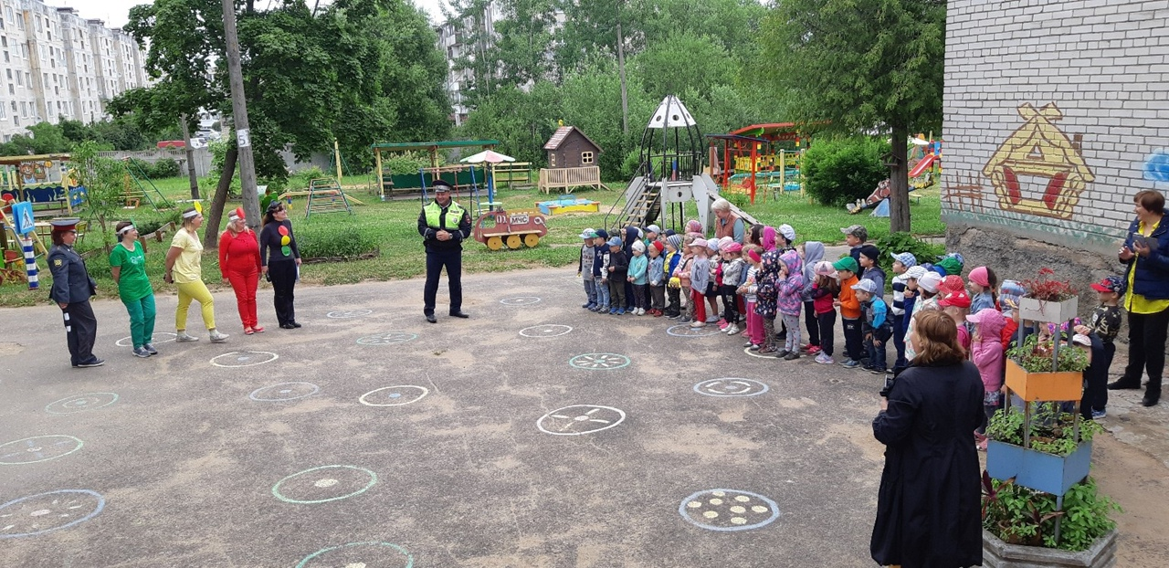
Следит он за порядком
Обгона, поворота.
Сигналы светофора
Не пропусти ли кто-то?
Он лихача накажет,
Чтоб ездил тот потише,
Не подвергал опасности
Девчонок и мальчишек.

Slide 4
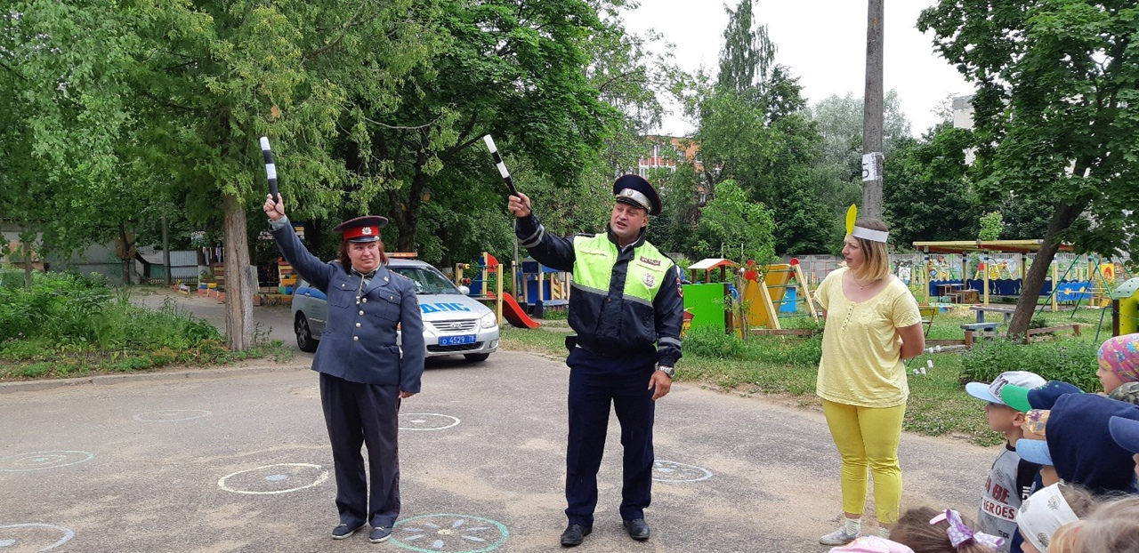
Пусть светофор мигает,
Инспектор наш главнее,
Машины направляет
Палочкой своею.
Трамваи и троллейбусы,
Фургоны, самосвалы
Поедут в ту лишь сторону,
Куда он показал!

Slide 5
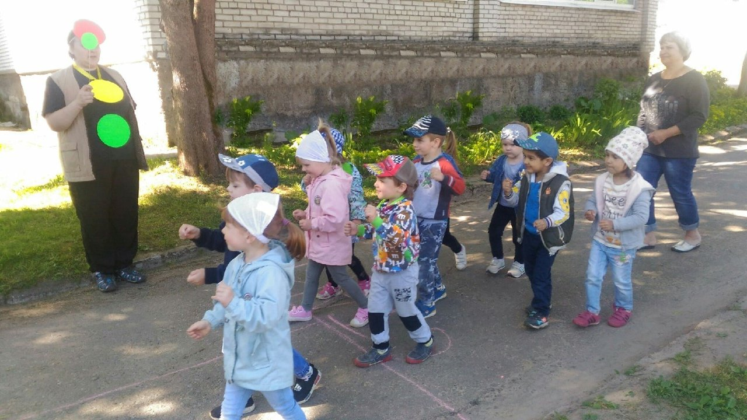
У любого перекрестка
Нас встречает светофор
И заводит очень просто
С пешеходом разговор:
Свет зелёный- проходи!
Желтый- лучше подожди!
Если свет зажжется красный
Значит двигаться опасно!

Slide 6
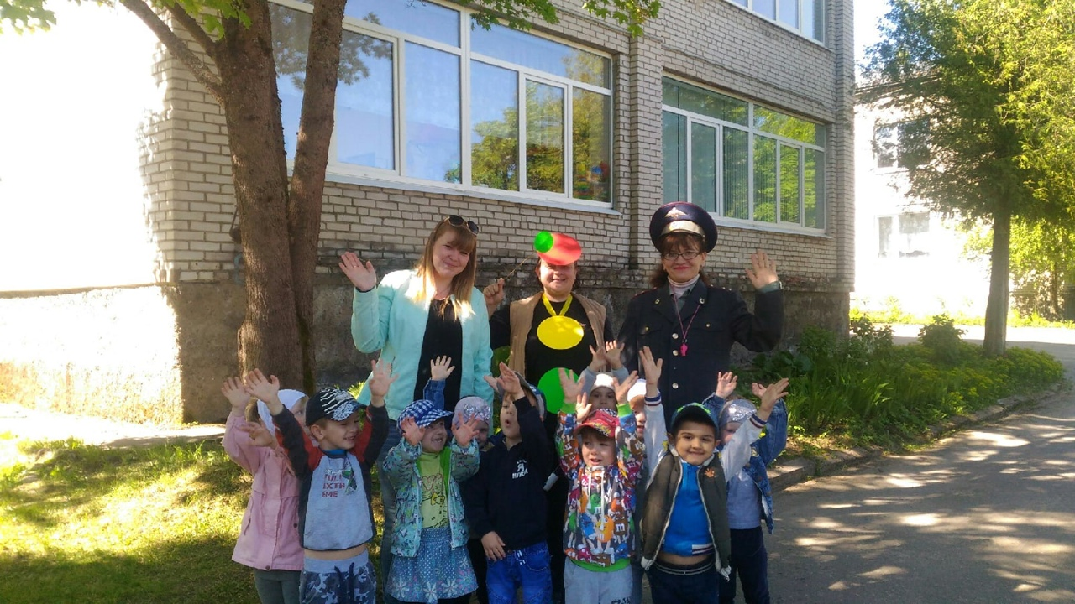
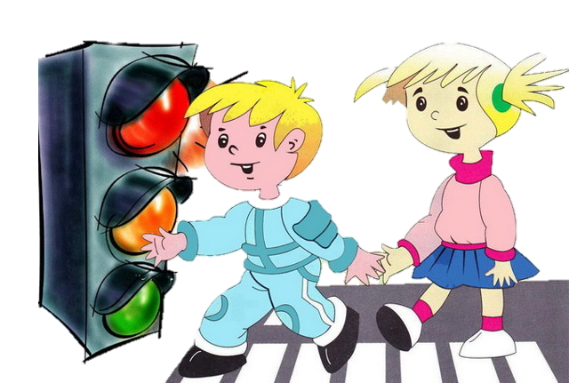
Свет зеленый лучик шлет,
Он тебе как мама.
Взяв за ручку, проведёт
По полоскам прямо.

Slide 7
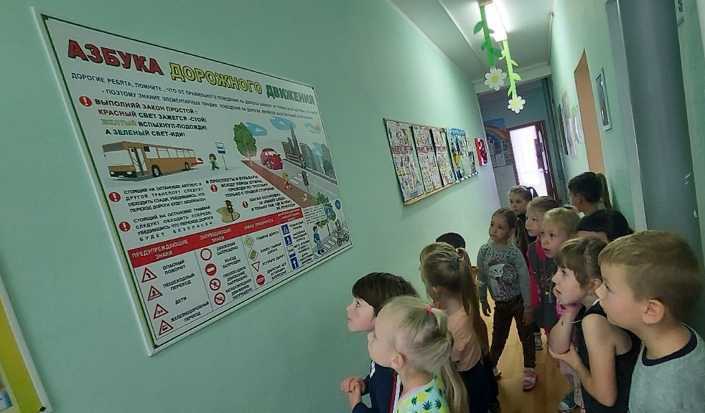
Делаем ребятам
Предостережение:
Выучите срочно
Правила движения!

Slide 8
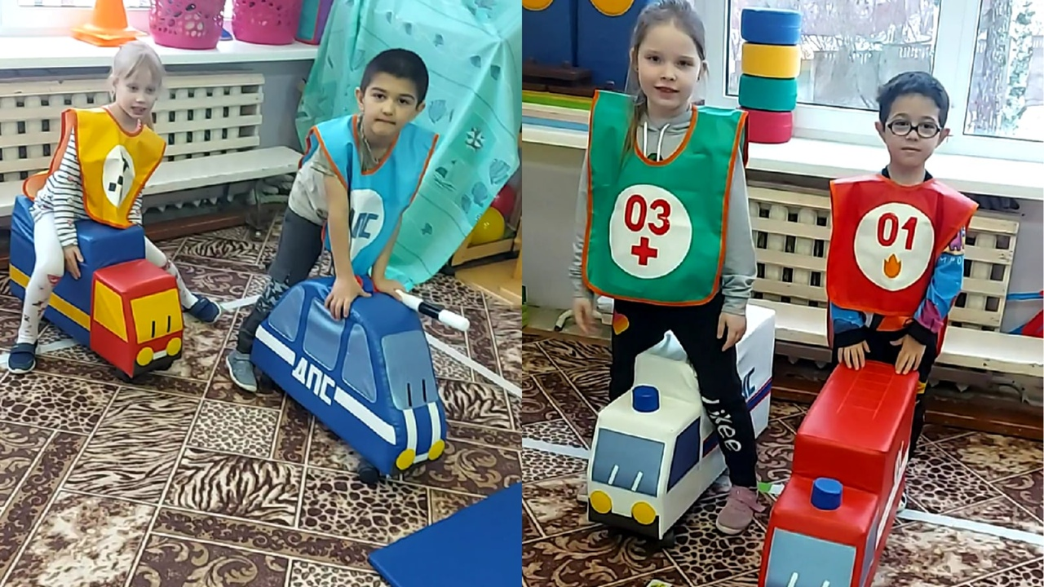
По дороге от больницы,
К нам с крестом машина мчится.
Уступи скорей дорогу,
Она мчится на подмогу.
Доктор важный в ней сидит.
Ведь к больному он спешит!

Slide 9
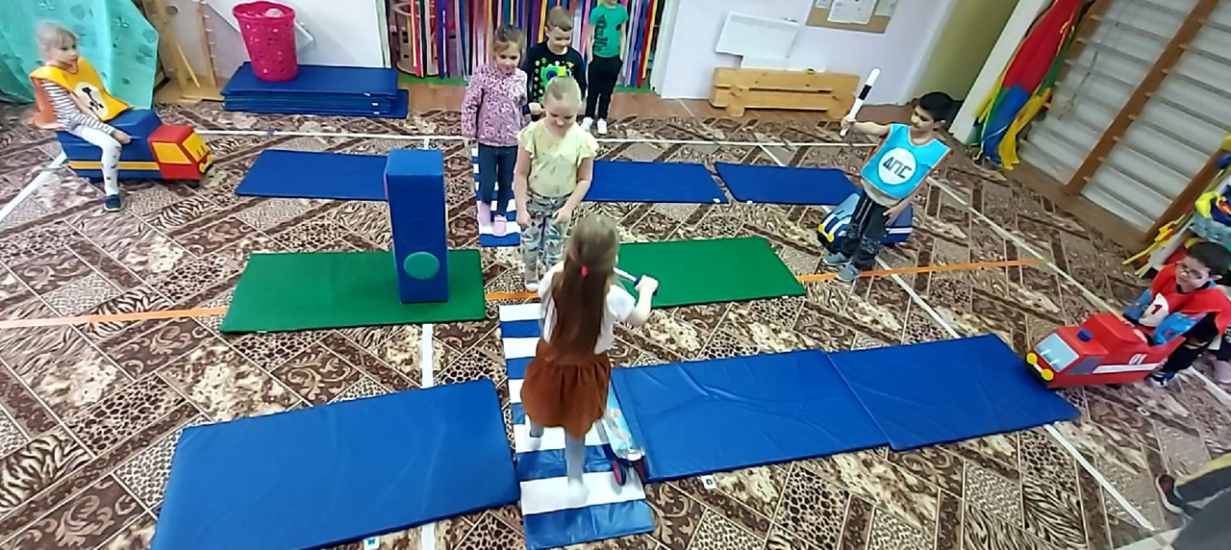
Зебра в Африке живет,
Полосата очень.
Воду пьет, траву жуёт
Порезвиться хочет.
А на улице у нас,
Здесь у перекрестка,
Точно зебра в самый раз-
Переход в полоску.

Slide 10
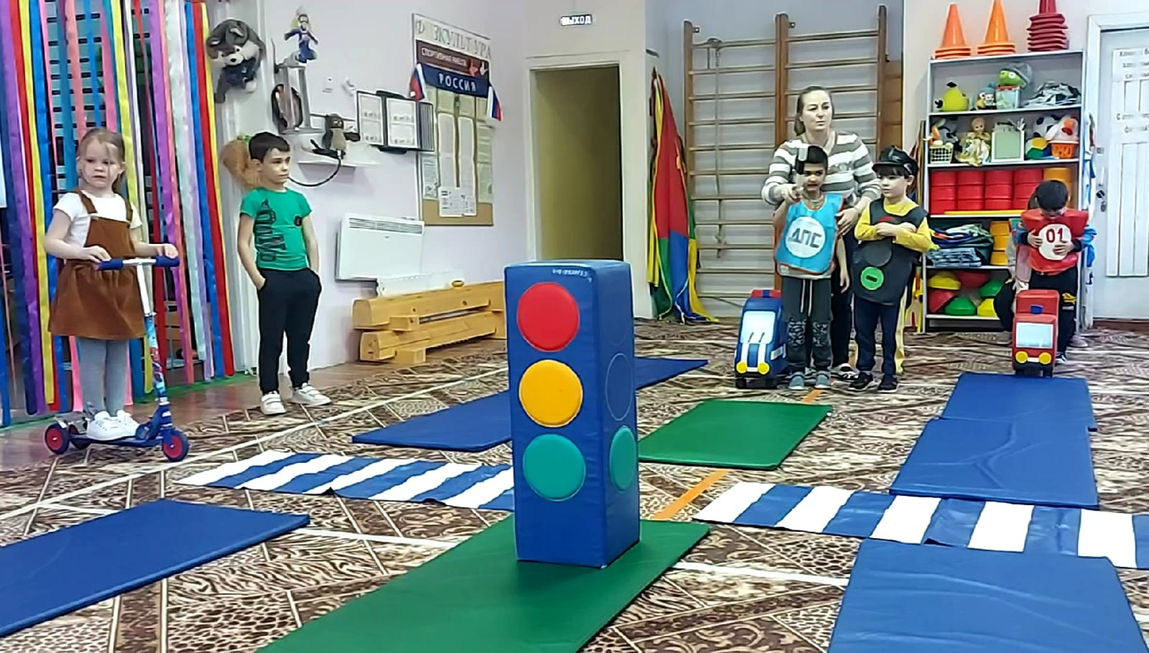
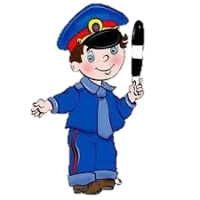
А если светофор сломался
Затор с движением создался
Регулировщик всем поможет
Жезлом он маршрут проложит.
Определённый код подаст,
Транспорту проехать даст.

Slide 11
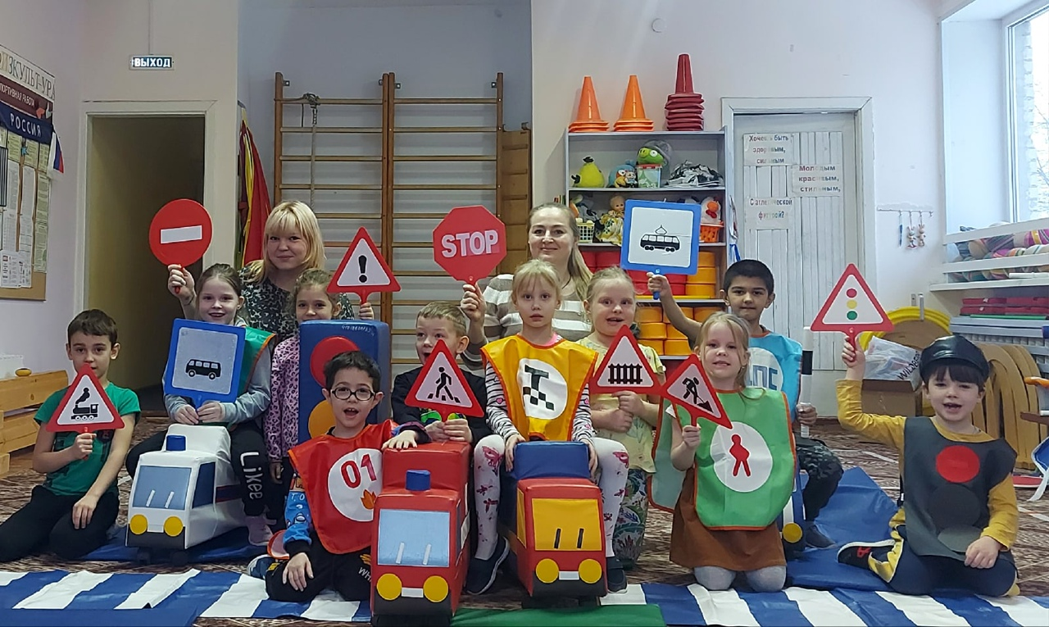
Много есть различных знаков-
Эти знаки нужно знать,
Чтобы правил на дороге
Никогда не нарушать!

Slide 12
Дороги строят для машин.
Для пешеходов тротуары!
И молодым, и людям старым,
Чтоб не бояться звука шин.
Дорогу там переходи,
Где специальный указатель.
Сигналит красный, стой и жди!
Не торопись вперед, приятель!

